Slide 1
MANEJO DE ILUSTRACIONES Y ANIMACIONES
LOURDES LIDIA ESPONDA GARCIA

Slide 2
INSERTAR TABLA
CODIGO | PRODUCTO | STOCK | PRECIO
P-001 | USB 863 | 300 | 60
P-002 | MP3 468 | 400 | 120
P-003 | WEBCAM | 250 | 45
P-004 | MOUSE OPT. | 500 | 20

Slide 3
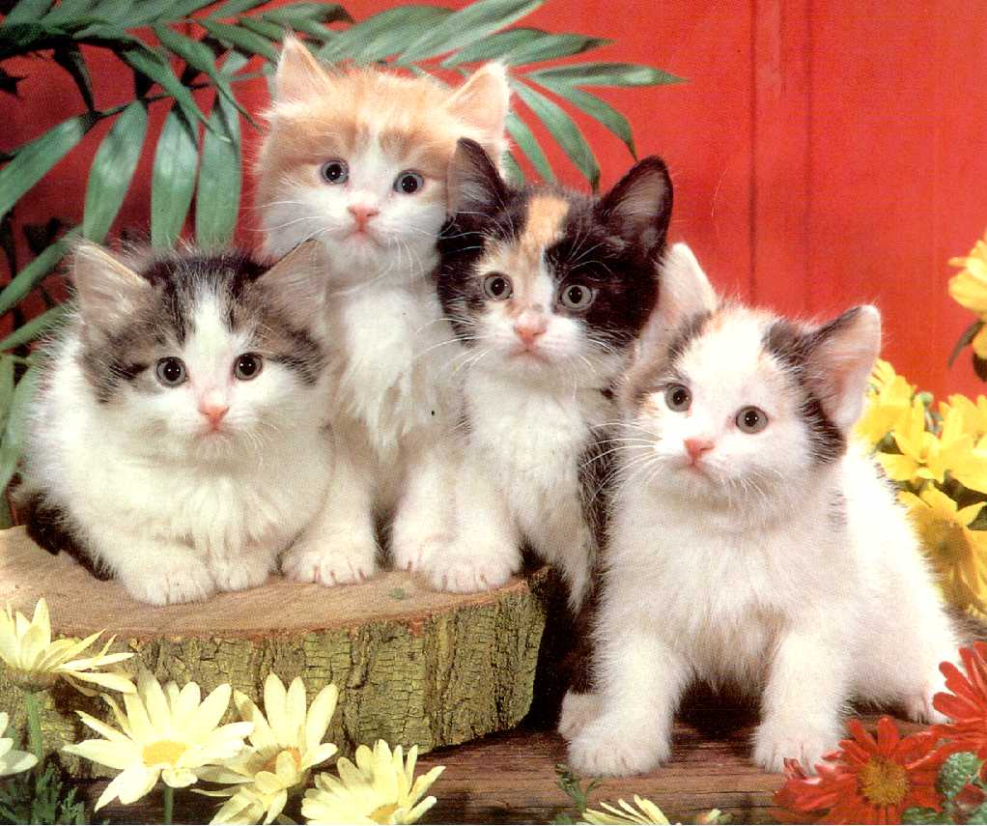
INSERTAR IMAGENES

Slide 4
INSERTAR IMAGEN PREDISEÑADA

Slide 5
INSERTAR FORMAS

Slide 6
INSERTAR GRAFICO

Slide 7
INSERTAR SMARTART
DIRECTORIO
GERENCIA
ADMINISTRACION

